Slide 1
Соберем букет
для мамы

Slide 2
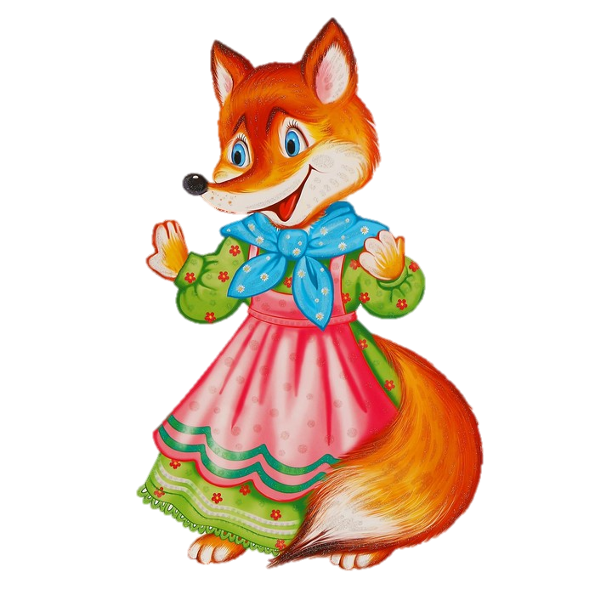
Здравствуйте, уважаемые родители.
Продолжаем наши занятия дома
Для занятия нам понадобится манная крупа, вырезанные цветочки, игрушка для сюрпризного момента – Лисичка.

Slide 3
Рассмотрите с малышом иллюстрации по теме «Весна», поговорите с ребенком о признаках весны, о том, что вся природа просыпается после зимы, появляются первые цветы.

Slide 4
К нам пришла Лисичка. Она приглашает нас на поляну и просит у нас помощи – собрать букет для ее любимой мамы. Но сначала хочет с нами познакомиться и поиграть. Поиграем с Лисичкой
(включите музыку и выполняйте движения по тексту)

Slide 5
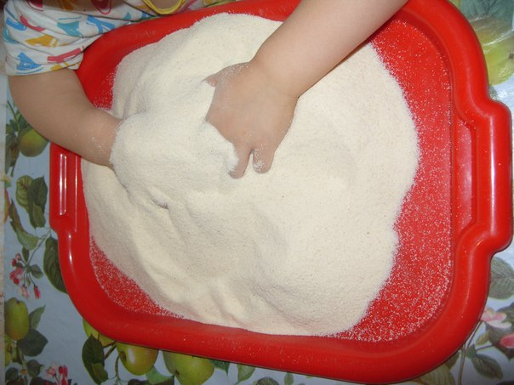
Вот мы и пришли на поляну. Но в лесу снег еще не полностью растаял и цветочков не видно. Поищем цветочки
Предложите ребенку отыскать цветочки под снегом
Вместо снега можно использовать манку . Если вы просто помогаете цветочкам "прорастать из-под земли" - тогда можно и просто крупу использовать.

Slide 6
Цветочки нашли, но посмотри что случилось другими цветами на поляне?
Обратите внимание малыша на эти цветы. Покажите цветок с круглыми лепестками (квадратными, треугольными, овальными). Скажите, что с каждого цветка упал один лепесток. Предложите положить лепестки на место на их цветки с такими же лепестками.

Slide 7
Собрали лепесточки, а цветы мы дадим Лисичке, пусть подарит букет своей любимой мамочке.
Но а нам пора домой возвращаться.
До свидания, Лисичка!
Спасибо за внимание

